Slide 1


بسم الله الرحمن الرحيم
اليوم / الأحد التاريخ/ ١٤٤٥/٦/١١
المادة( المهارات الرقمية )
الوحدة الثانية( قواعد البيانات )
أ/صباح القحطاني
أهلاً وسهلاً بكم

Slide 2


الاستراتيجيات
جدول التعلم
الحوار والمناقشة

Slide 3

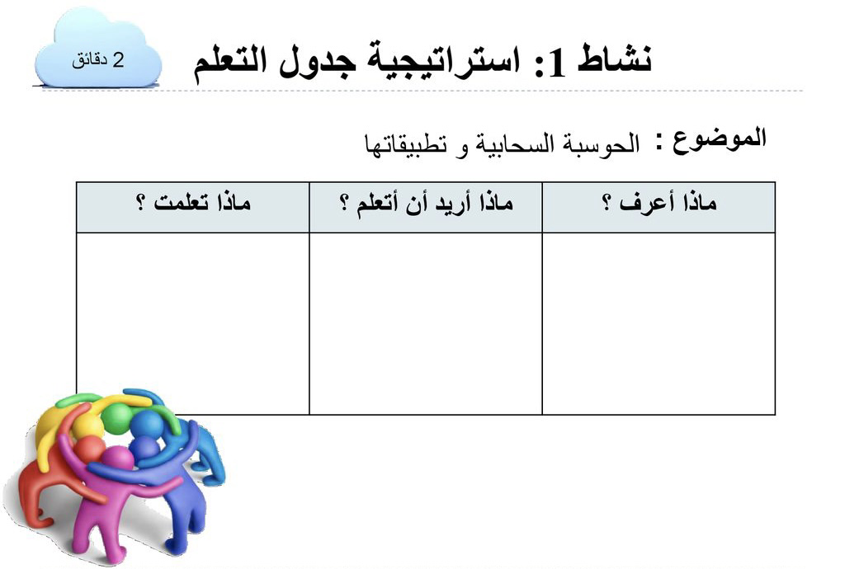
تصميم صفحة إلكترونية
إضافة الصفحات
نشر موقع إلكتروني
مقدمة عن قواعد البيانات
إنشاء قاعدة بيانات

Slide 4

الدرس الثاني
إنشاء قاعدة بيانات

Slide 5


أهداف الدرس:
إنشاء حقول قاعدة البيانات
إضافة سجلات قاعدة البيانات
تحديد السجلات في قاعدة البيانات

Slide 6



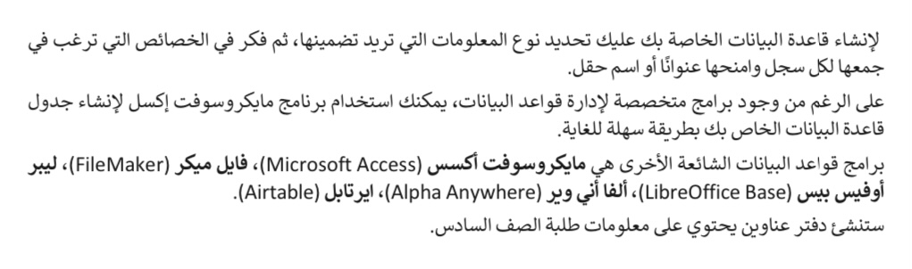
الفهم القرائي

Slide 7

إنشاء حقول قاعدة البيانات

Slide 8
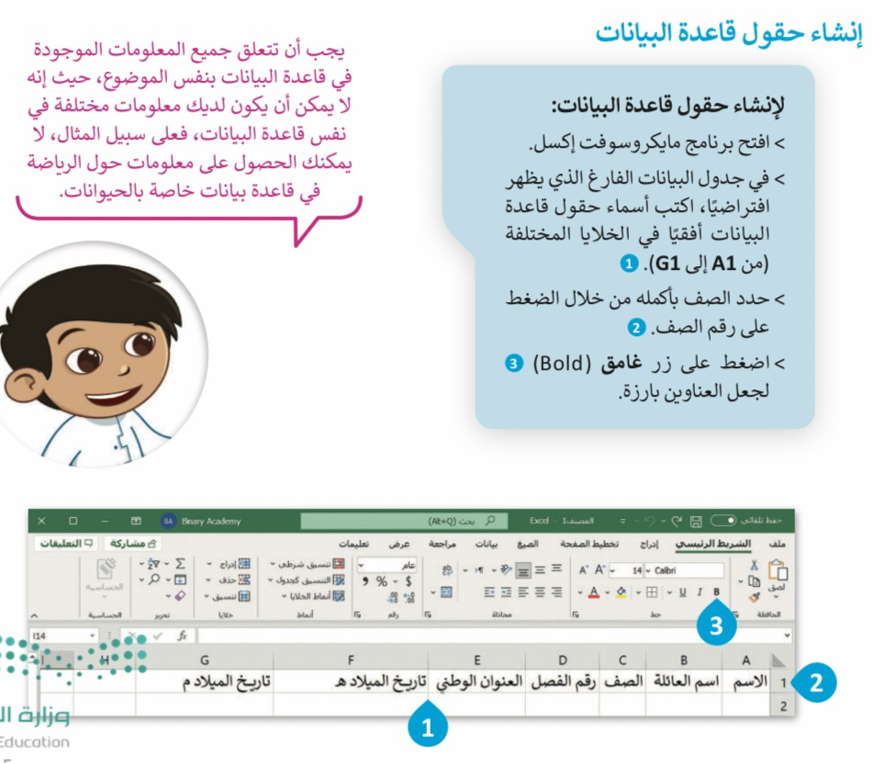
لنطبق الآن

Slide 9
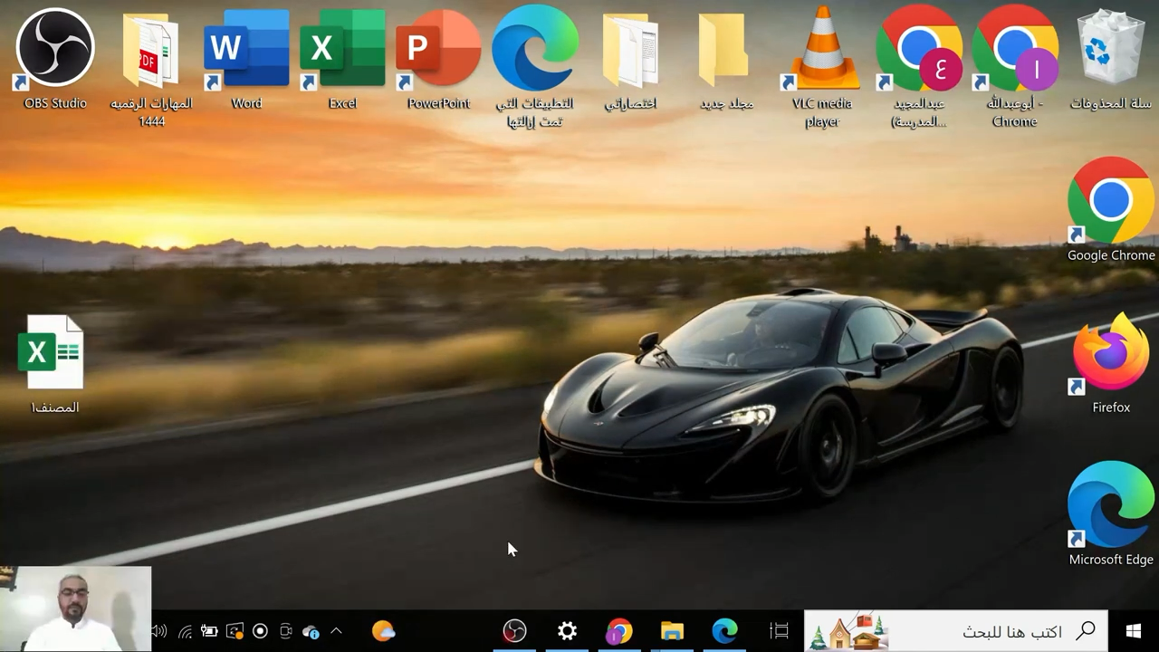

Slide 10
إضافة سجلات قاعدة البيانات

Slide 11
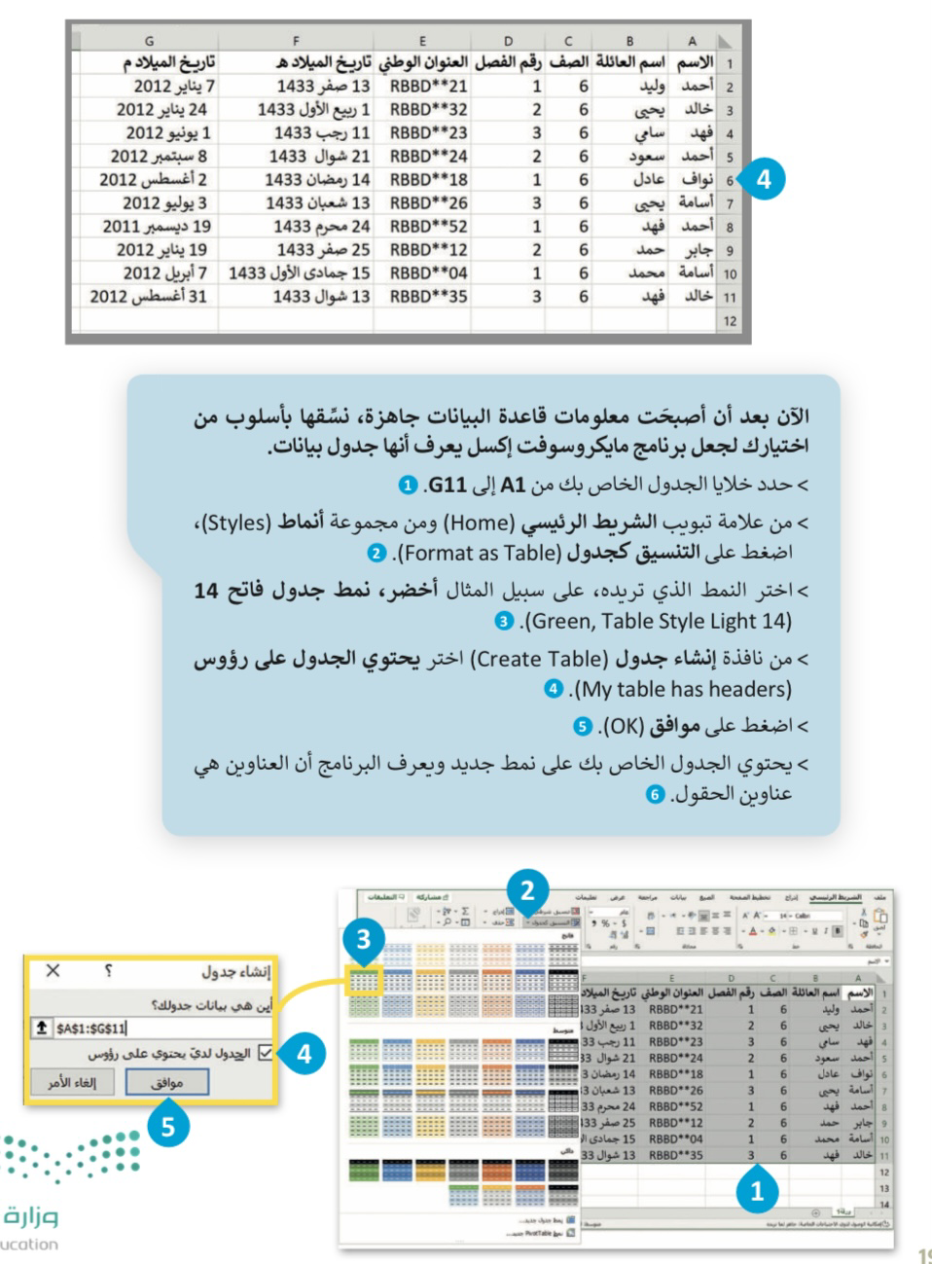
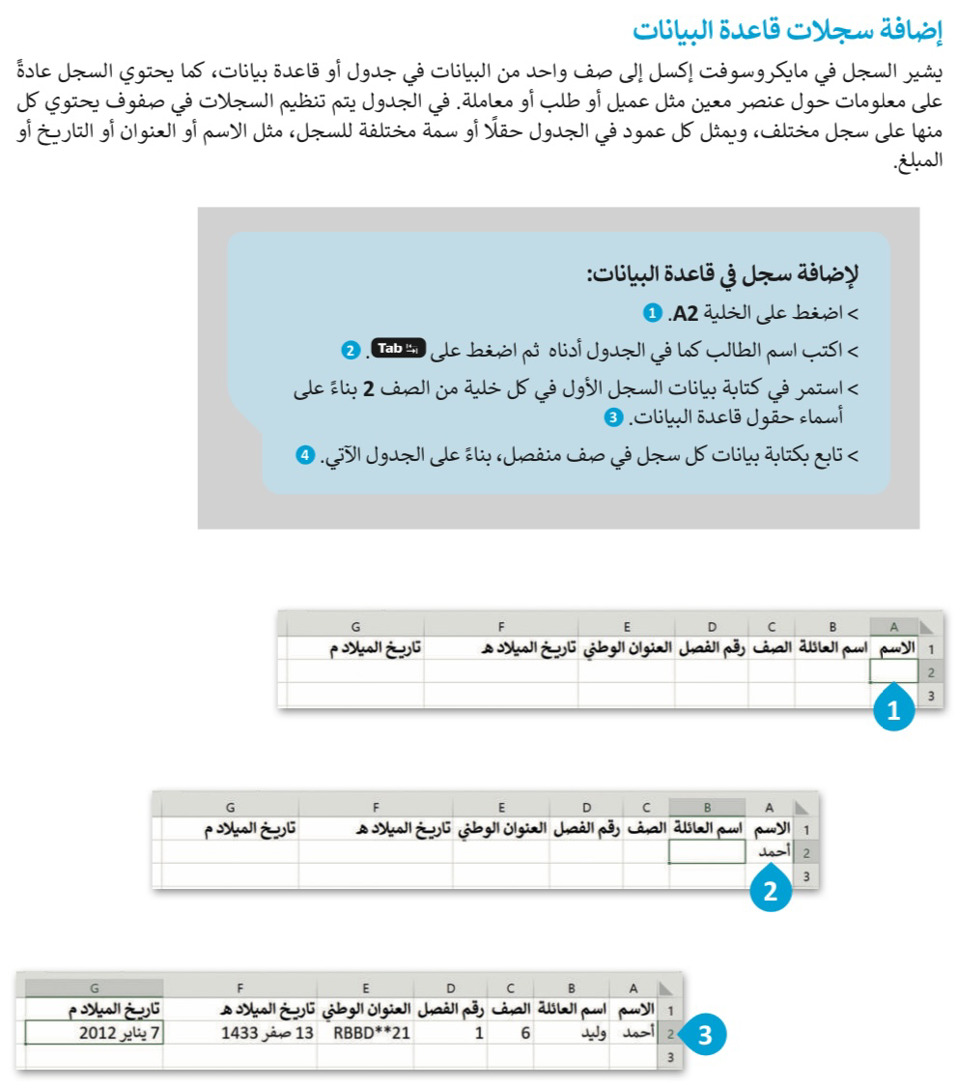

Slide 12
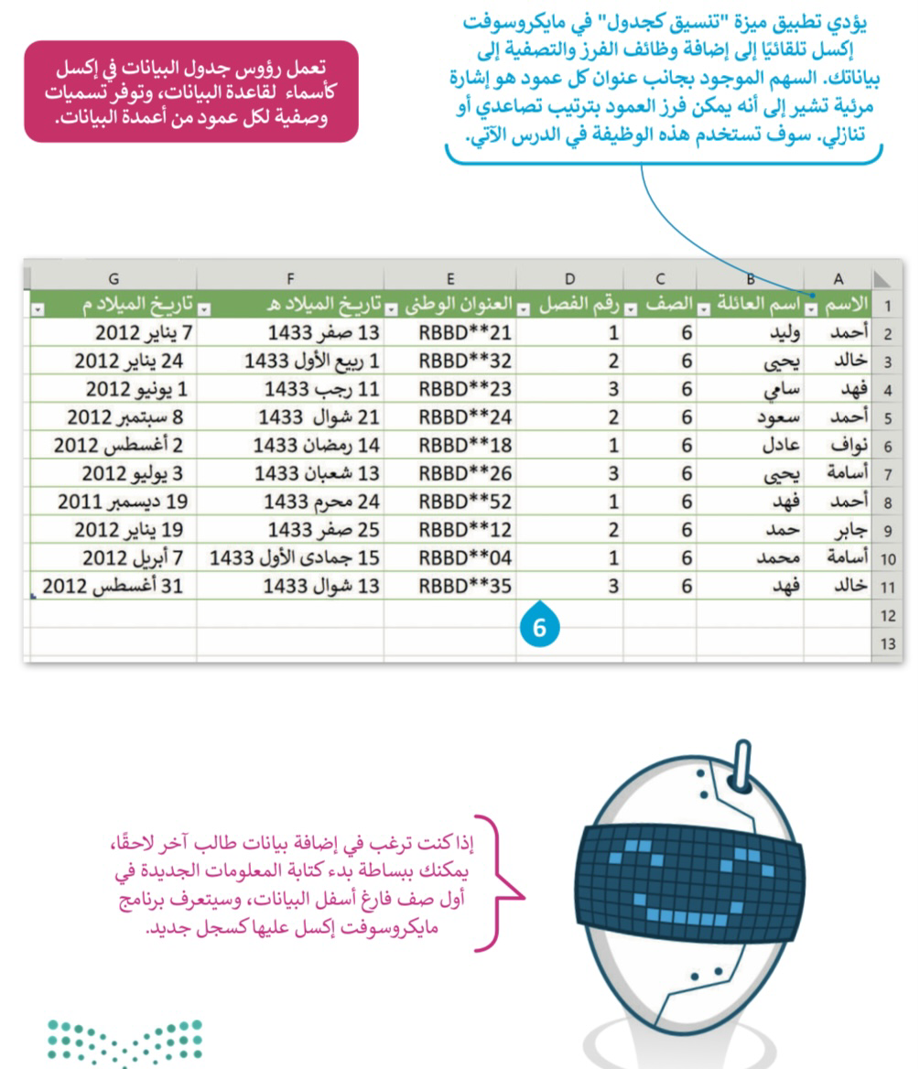
لنشاهد معاً الفيديو التوضيحي

Slide 13
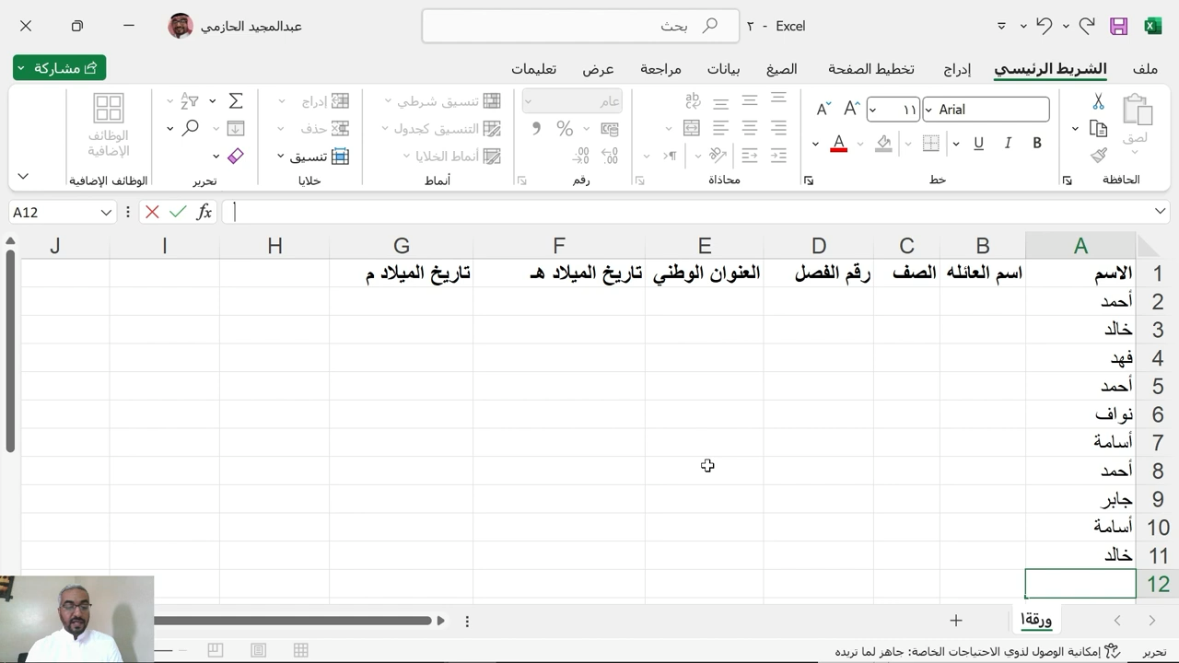

Slide 14
تحديد السجلات في قاعدة البيانات

Slide 15
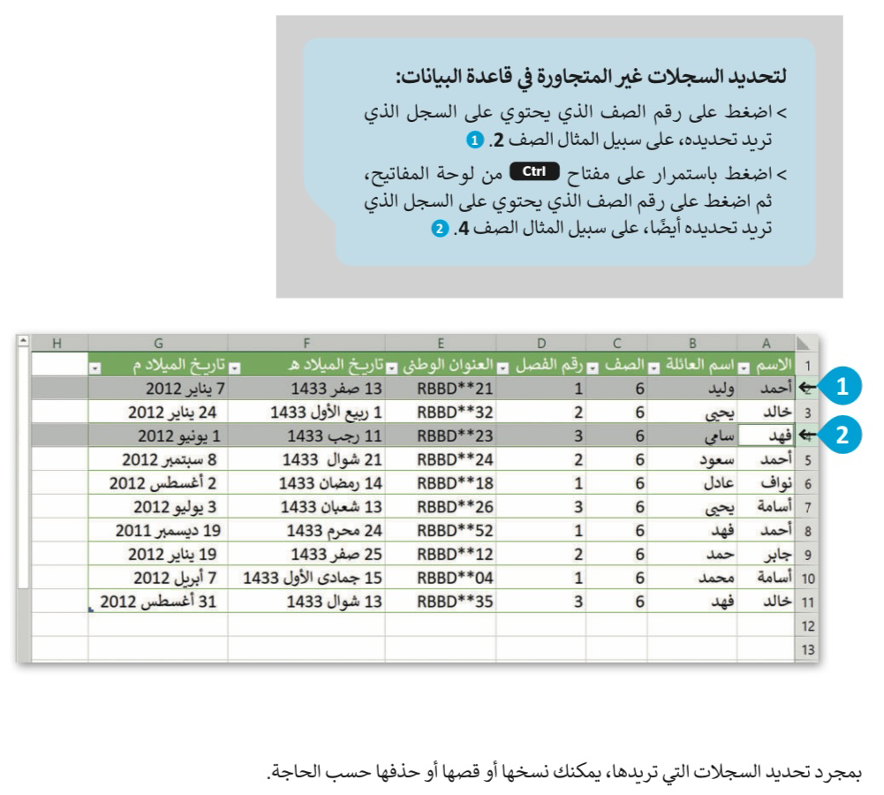
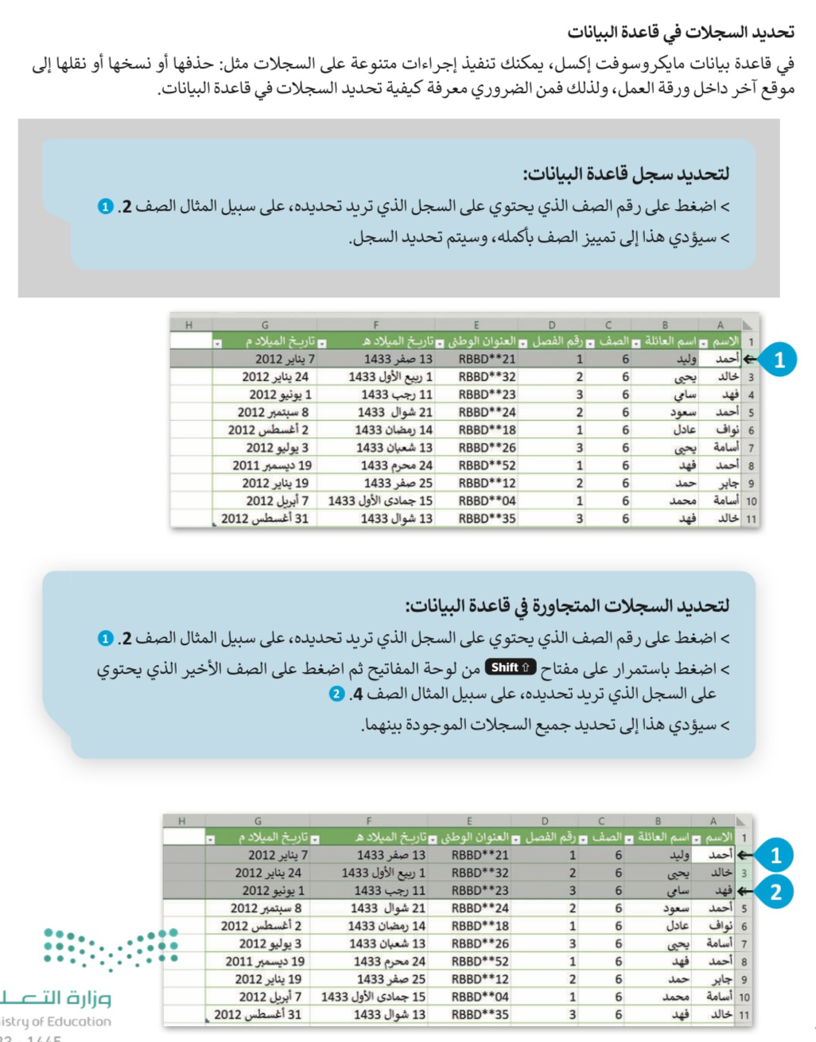

Slide 16
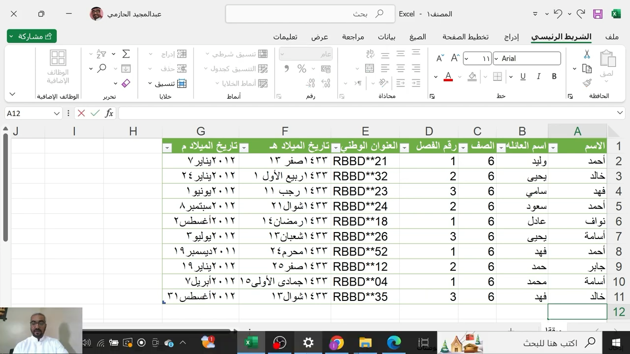

Slide 17
لنطبق معاً
التدريبات

Slide 18
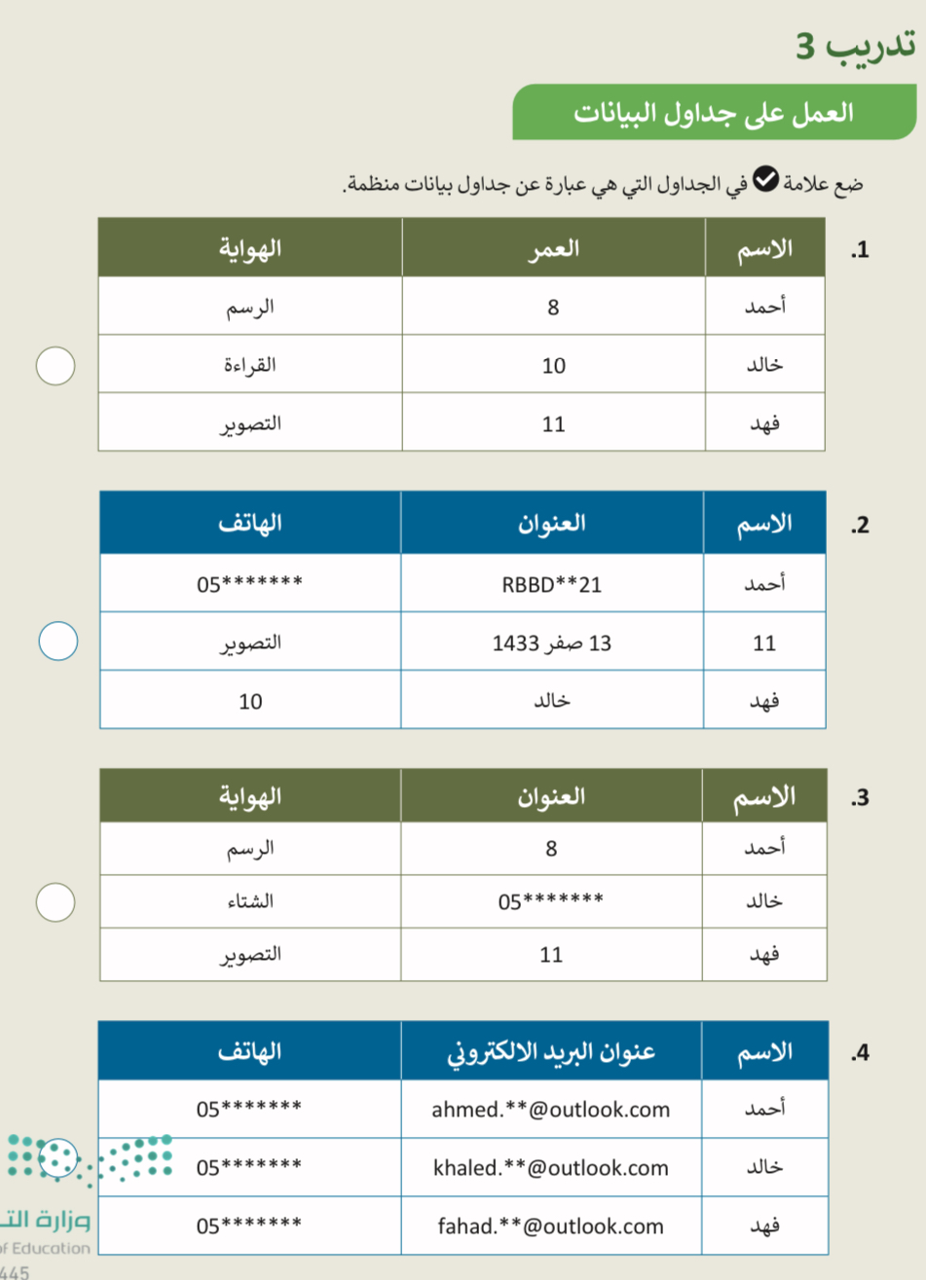


Slide 19

الواجب
تدريب ٦
ص ١٣٥

Slide 20
استودعتكم الله الذي لاتضيع ودائعه
أ/صباح القحطاني
https://t.me/maharat_raqmia_sabah

